Slide 1
平稳随机过程的功率谱密度
一、平稳过程的功率谱密度
二、谱密度的性质
三、互谱密度及其性质

Slide 2

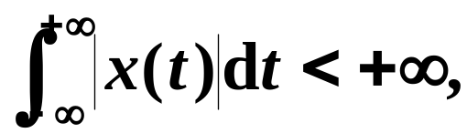
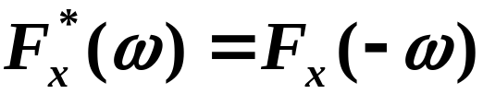
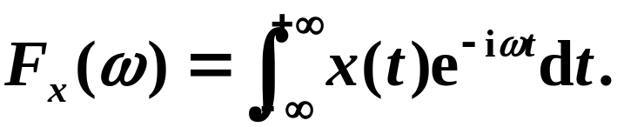
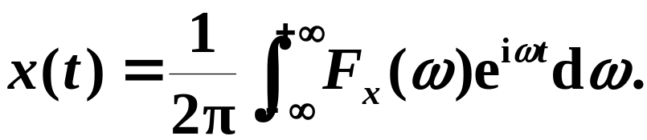
一、平稳过程的功率谱密度
1. 平均功率和能量谱密度
设有时间函数
假如 x( t ) 满足狄利克雷 (Dirichlet) 条件,且
绝对可积, 即
那么 x(t) 的傅里叶
一般是复数量, 其共轭函数
变换存在或者说具有频谱
且同时有傅里叶逆变换

Slide 3
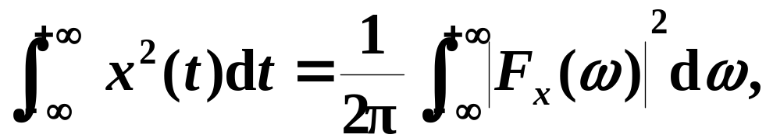
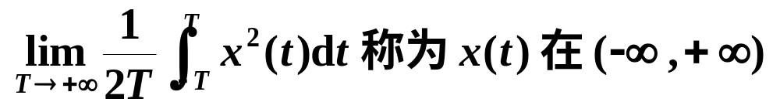
等式:
称为x(t)的能量谱密度
帕塞瓦尔等式又可理解为总能量的谱表示式.
平均功率
上的平均功率.

Slide 4
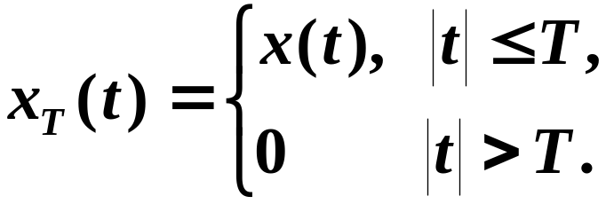

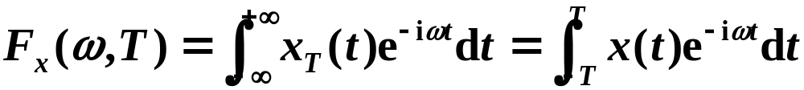
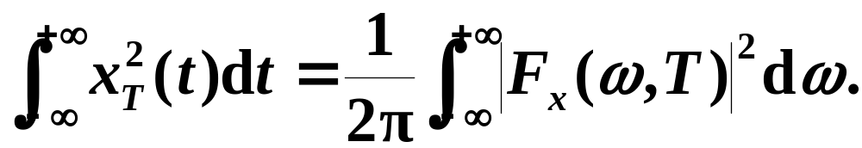
平均功率的谱表示式
由给定的 x( t ) 构造一个截尾函数
绝对可积
它的帕塞瓦尔等式

Slide 5
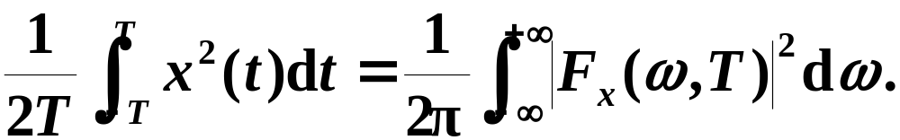
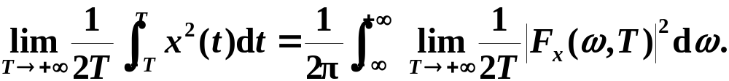
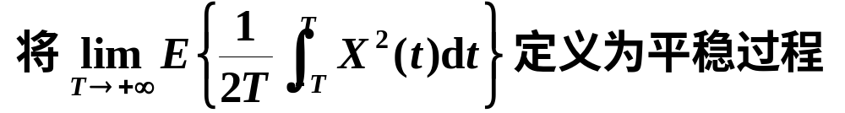

变形得
称为 x( t ) 的平均功率谱密度
2. 平稳过程的平均功率和能量谱密度

Slide 6
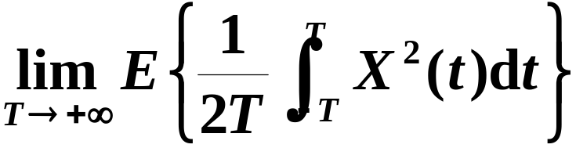
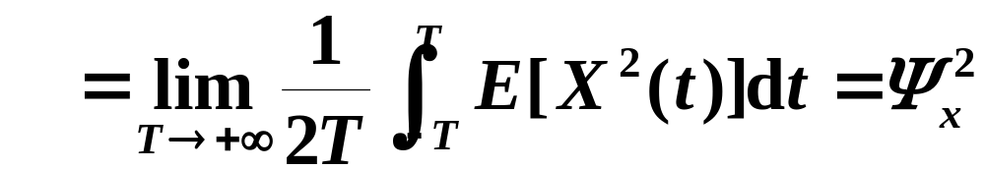
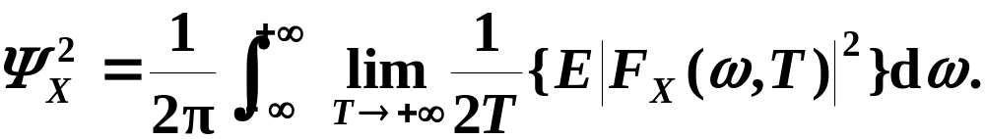

交换定义式中积分与均值的运算顺序, 并注意
到平稳过程的均方值是常数, 于是
平稳过程的平均功率
该过程的
均方值
平稳过程 X(t) 的功率谱密度,

Slide 7
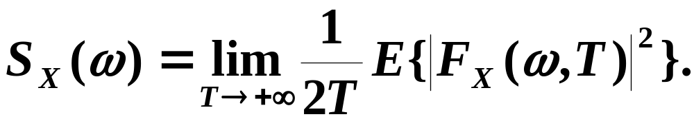
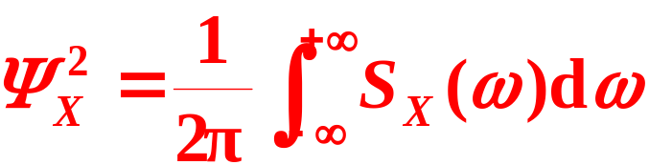
即
也简称为自谱密度或谱密度, 它是从频率这个角度描述 X( t ) 的统计规律的最主要的数字特征.
称为平稳过程 X( t ) 的平均功率的谱表示式.
物理意义: 表示 X( t ) 的平均功率关于频率的分布.

Slide 8
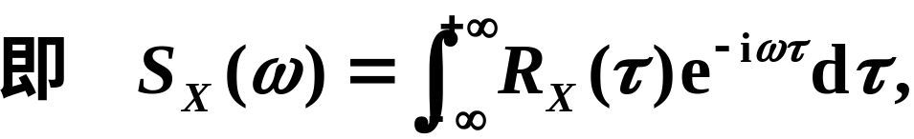
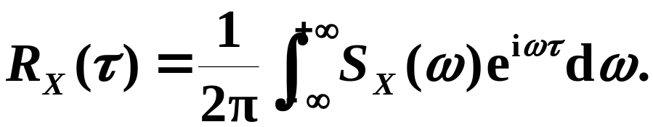
二、谱密度的性质
性质1
性质2
它们统称为维纳-辛钦(Wiener-Khintchine)公式.

Slide 9

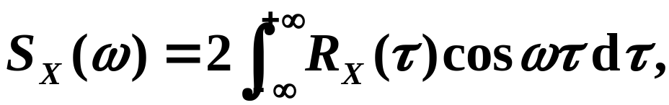
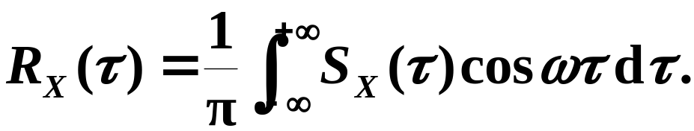
说明
1. 平稳过程在自相关函数绝对可积的条件下,
维纳-辛钦公式成立.
都是偶函数, 所以维纳-辛钦
公式还可以写成如下的形式:

Slide 10
3. 维纳-辛钦公式又称为平稳过程自相关函数
的谱表示式.它揭示了从时间角度描述平稳过程X(t)
的统计规律和从频率角度描述X(t)的统计规律之间
的联系.
在应用上我们可以根据实际情形选择时间域方法或等价的频率域方法去解决实际问题.

Slide 11
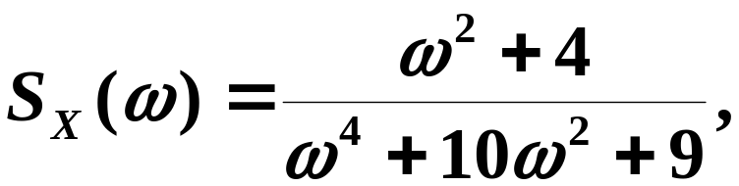
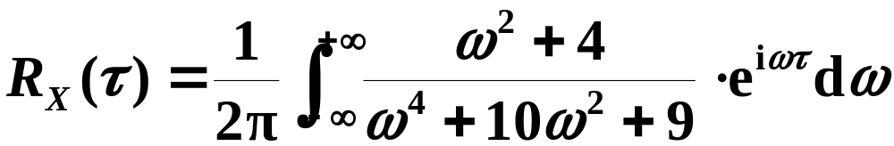
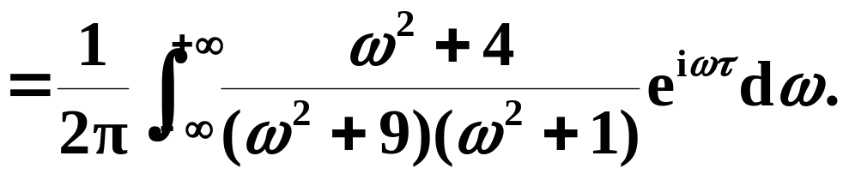
例1
已知谱密度
求平稳过程 X( t ) 的自相关函数和均方值.
解
由公式知自相关函数
利用留数定理, 可算得

Slide 12
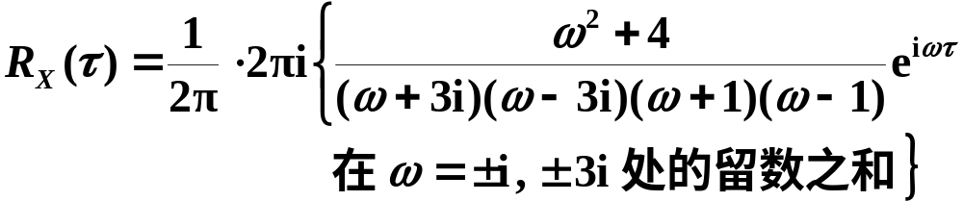
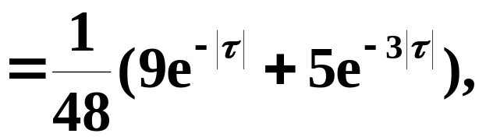
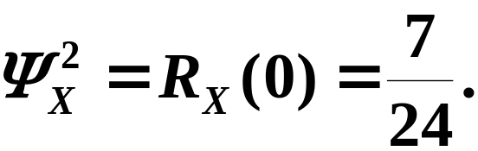
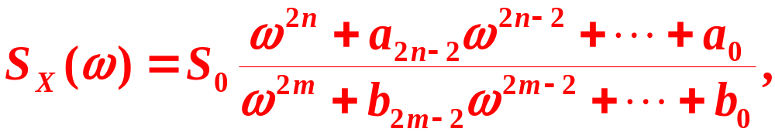
均方值为
说明
有理谱密度

Slide 13
在实际问题中常常碰到这样一些平稳过程, 它们的自相关函数或谱密度在常义情形下的傅立叶变换或逆变换不存在, 此时如果允许谱密度和自相关函数含有δ函数, 有关实际问题仍能得到圆满解决.
在这种情况下, 自相关函数为常数或正弦型函数的平稳过程, 其谱密度都是离散的.

Slide 14

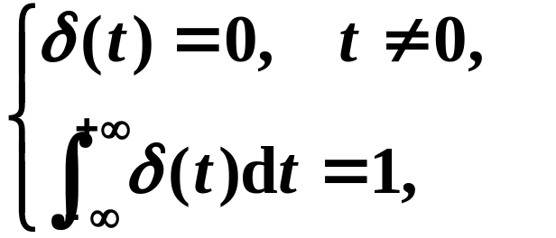
通常用单位有向线段来表示.

Slide 15

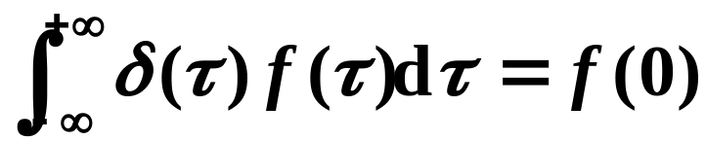
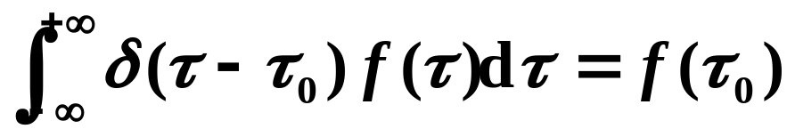
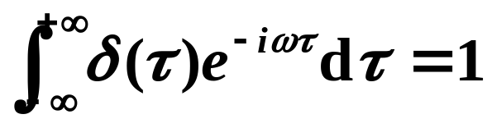
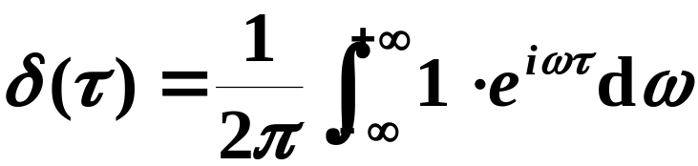

就有
据此可以写出以下傅立叶变换对：

Slide 16
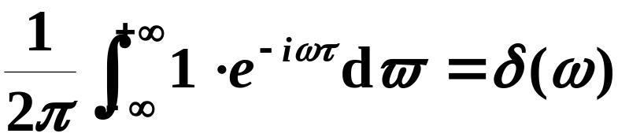
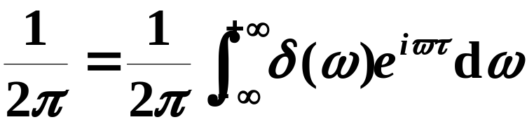



由此可见，
自相关函数为常数或正弦型函数的平
稳过程，
其谱密度都是离散的.

Slide 17
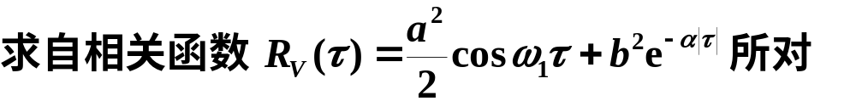

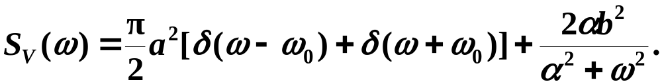







例3
解
所要求的谱密度为
相应的谱密度如图所示:
此图说明了谱密度
是如何表明噪声以
外的周期信号的.

Slide 18
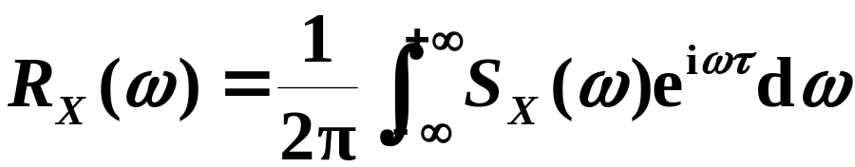
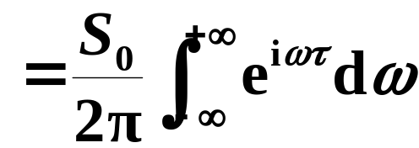

白噪声
1. 定义
均值为零而谱密度为正常数, 即
的平稳过程X(t) 称为白噪声过程, 简称白噪声.
其名出于白光具有均匀光谱的缘故.
2. 白噪声的自相关函数

Slide 19
说明
(1) 白噪声也可定义为均值为零、自相关函数为
是不相关的.
(2)白噪声是一种理想化的数学模型.它的平均功
率是无限的.白噪声在数学处理上具有简单、方便优点. 如果某种噪声(或干扰)在比实际考虑的有用频带宽得多的范围内,具有比较“平坦”的谱密度, 那就可把它近似地当作白噪声来处理.

Slide 20
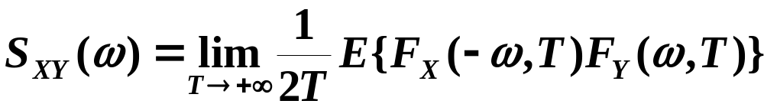
三、互谱密度及其性质
互谱密度的定义
设 X( t ) 和Y( t ) 是两个平稳相关的随机过程.
称
为平稳过程 X( t ) 和 Y( t ) 的互谱密度.
说明

Slide 21


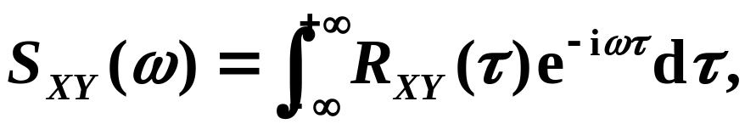
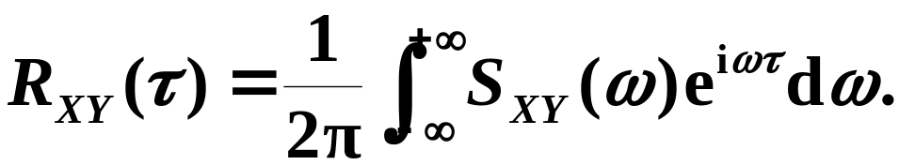
互谱密度的性质
2. 在互相关函数
绝对可积的条件下, 有如
下维纳-辛钦公式

Slide 22
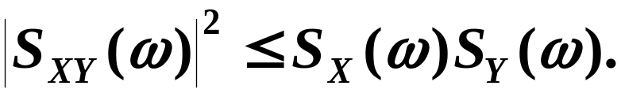

4. 互谱密度与自谱密度之间成立有不等式
注意
(1) 在应用上当考虑多个平稳过程之和的频率结构时, 要运用互谱密度.
例如:
其中 X( t ) 和 Y( t ) 是平稳相关的.

Slide 23
Z( t ) 的自相关函数是
根据维纳-辛钦公式, Z( t ) 的自谱密度为

Slide 24
(2) 互谱密度并不象自谱密度那样具有物理意义,引入这个概念主要是为了能在频率域上描述两个平稳过程的相关性.
例如: 对具有零均值的平稳过程 X( t ) 和 Y( t ) ,
根据性质(2),

Slide 25
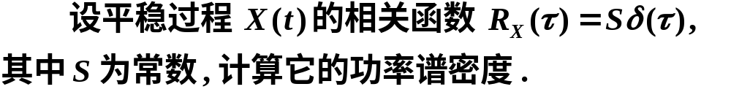
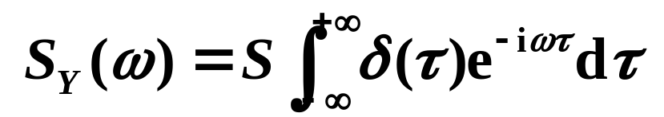

例3
解
功率谱密度为常数的平稳过程是白噪声.

Slide 26
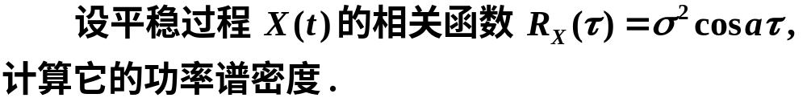
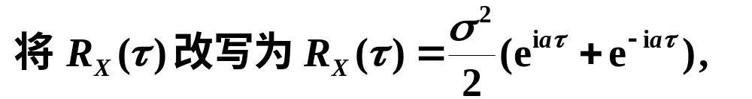
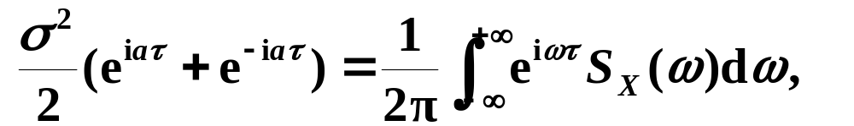
例4
解

Slide 27
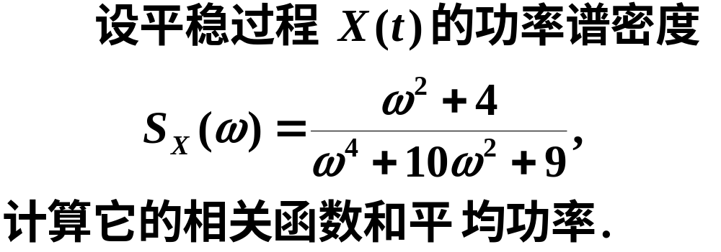
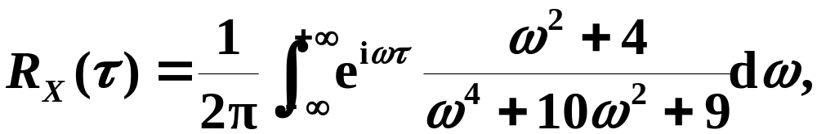



例5
解

Slide 28





Slide 29



平均功率为

Slide 30

狄利克雷资料
Lejeune Dirichlet
Born: 13 Feb. 1805 in Düren, French Empire (now Germany)
Died: 5 May. 1859 in Göttingen, Hanover (now Germany)

Slide 31
帕塞瓦尔资料
Marc-Antoine Parseval des Chênes
Born: 27 Apr. 1755 in Rosières-aux-Saline, France
Died: 16 Aug. 1836 in Paris, France

Slide 32

傅里叶资料
Joseph Fourier
Born: 21 Mar. 1768 in Auxerre, Bourgogne, France
Died: 16 May. 1830 in Paris, France

Slide 33

辛钦资料
Aleksandr Yakovlevich Khinchin
Born: 19 Jul. 1894 in Kondrovo, Kaluzhskaya guberniya, Russia
Died: 18 Nov. 1959 in Moscow, USSR

